Slide 1
9.1А Жасушалық биология
Сабақтың тақырыбы: Жасушалардың сызықтық ұлғаюын есептеу.
Оқу мақсаты: микрофотография пайдалана отырып жасушалардың сызықтық ұлғаюын есептеу Бағалау критерийі:
Микрофотографияны қолданып, жасушалардың сызықтық ұлғаюын анықтайды;
Жасушалардың нақты өлшемін анықтайды;
Өлшем бірліктерін СИ жүйесінде есептейді;

Slide 2
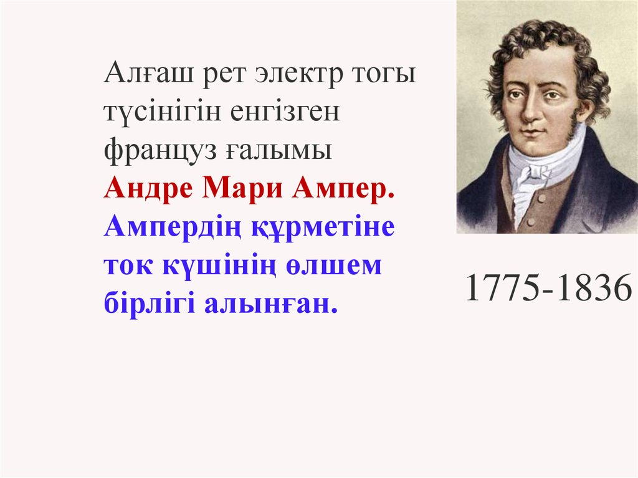

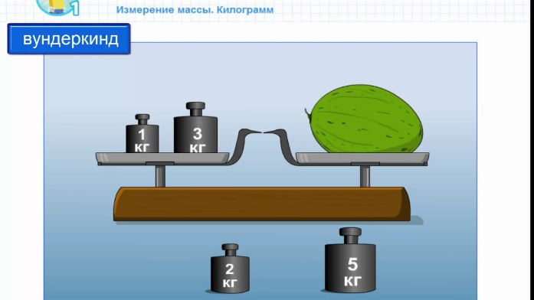
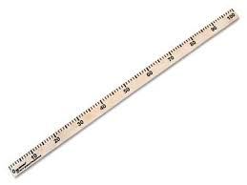
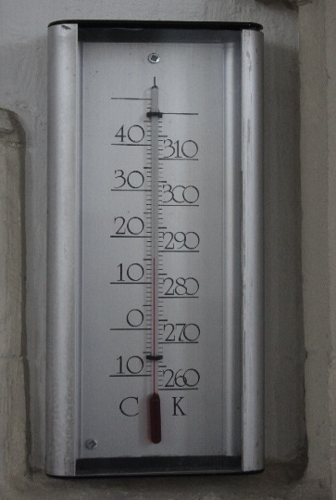
Өлшем бірліктерінің халықаралық жүйесі (фр. Système International d'unités, SI) — өлшемдердің халықаралық қалыпы, метрикалық жүйесінің заманауи нұсқасы. SI күнделікті өмірмен қатар ғылым және техникада әлемдегі ең көп пайдаланатын бірліктер жүйесі болып табылады. Қазіргі кезде әлемнің көп елдерінде SI заңды түрдегі бірліктер жүйесі ретінде қабылданған және тіпті күнделікті өмірде дәстүрлі бірліктерді қолданатын елдердің өзі осы жүйе бірліктерін ғылымда әрқашан дерлік пайдаланады. Осы аздаған елдер (мысалы, АҚШ) дәстүрлі бірліктердің өзін SI бірліктерне ауыстырған. Осы жүйеге сәйкес негізгі 7 бірлік: метр, килограмм, секунд, ампер, кельвин, моль мен канделан.

Slide 3
Өлшем бірлікті СИ жүйесіне ауыстыру коэффиценттерін қолданып анықтау:
1 нанометр= 10⁻⁹ метр немесе 1 нм= 10 ⁻⁹; немесе 1нм = 0,000000001м
1 нанометр= 10⁻⁷ сантиметр немесе 1 нм= 10 ⁻⁷см.
1 нанометр= 10⁻⁶ миллиметр немесе 1 нм= 10 ⁻⁶ мм.
1 нанометр= 10⁻³микрометр немесе микрон немесе 1 нм= 10 ⁻³ мкм
1 микрометр= 10⁻⁶ метр немесе 1 мкм= 10 ⁻⁶ м.
1 микрометр= 10⁻⁴ сантиметр немесе 1 мкм= 10 ⁻⁴ см немесе 1 мкм= 0,0001см.
1 микрометр= 10⁻³миллиметр немесе 1 мкм= 10 ⁻³ мм немесе 1 мкм=0,001мм.
1 микрометр= 1000 нанометр

Slide 4
Замануи компьютерлер мен көптеген ұялы телефондар СИ жүйесінің өлшем бірлігін автоматты түрде ауыстыру, соның ішінде микроскопиялық жүйесімен жабдықталған. Бұл қызмет «Конвертер» деп аталады. Ол сондай-ақ автоматты түрде тілге аудару ресурстарымен қатар, алуан түрі электрондық ресурстарға ие.

Slide 5
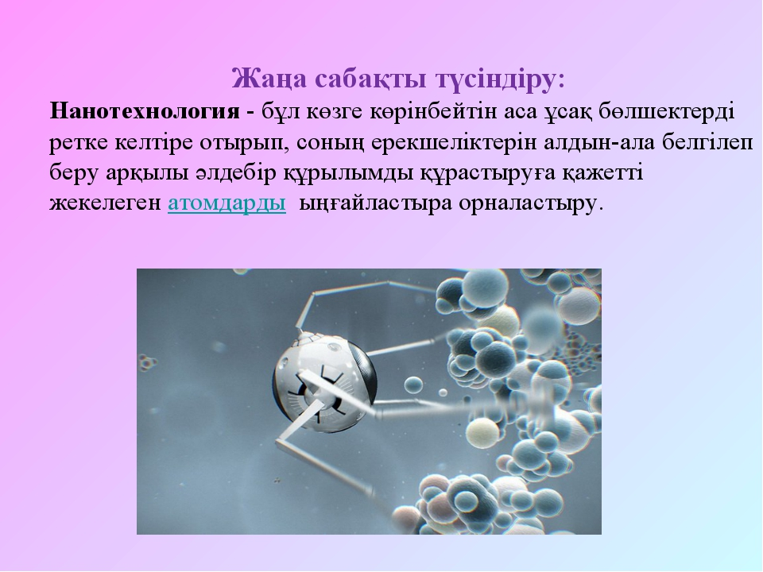
Нанотехнология- бұл көзге көрінбейтін аса ұсақ бөлшектектерді ретке келтіре отырып, соның ерекшеліктерін алдын-ала белгілеп беру арқылы әлдебір құрылымды құрастыруға қажетті жекелеген атомдарды ыңғайластыра орналастыру.

Slide 6
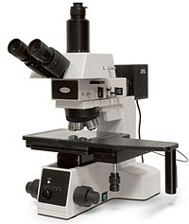
Микроскоп ұлғаюының анықтау тәсілін еске түсірейік

Slide 7
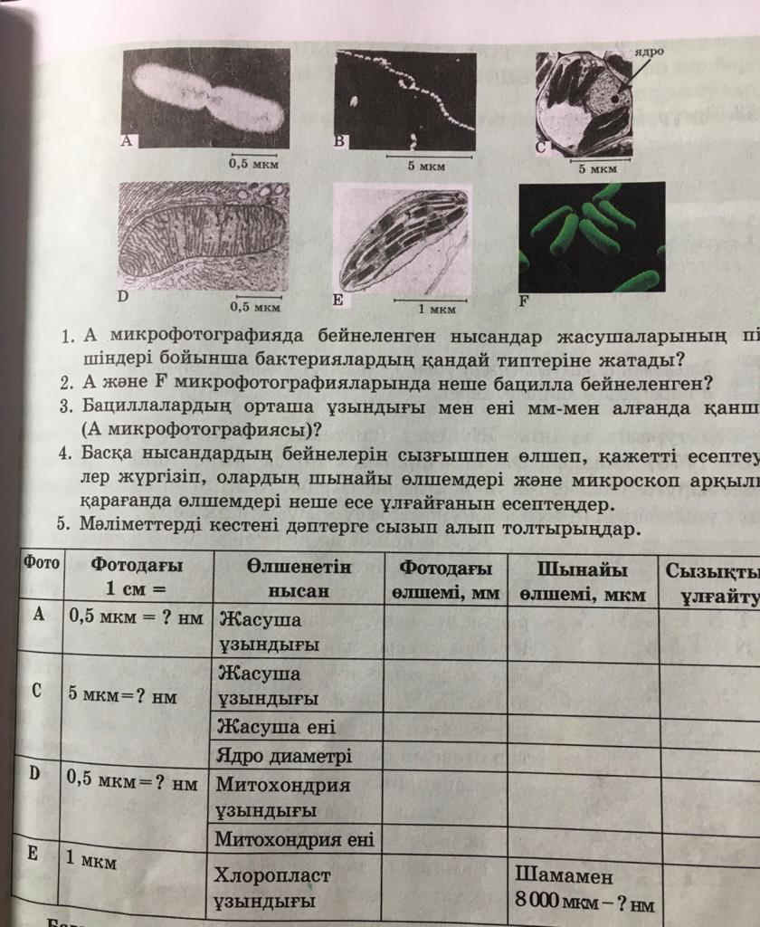
Бацилла бактериясының ұзындығы-3см=30мм Бактерияның шынайы өлшемі-0,5 мкм=500 нм
Оқу жаттығу жұмысы
Фота | Фотадағы 1см= | Өлшенетін нысан | Фотодағы Өлшемі, мм | Шынайы өлшемі, мкм | Сызықтық ұлғайту
А | 0,5 мкм=? Нм | Жасуша ұзындығы

Slide 8
Фота | Фотадағы 1см= | Өлшенетін нысан | Фотодағы Өлшемі, мм | Шынайы өлшемі, мкм | Сызықтық ұлғайту
А | 0,5 мкм=? Нм 500нм | Жасуша ұзындығы | 3см=30мм | 0,5 мкм 0,0005мм | 60000 есе ұлғайту

Slide 9
Сабақты бекіту:
Сантиметр | Миллиметр | Микрон | Микрометр | Нанометр
 |  |  |  | 14
0,1 | 1 | 1000 | 1000 | 1000000
 |  | 23
 | 0,01
 |  |  | 160
Дескриптор: СИ жүйесінің ауыстыру коэффиценттерін пайдалану арқылы есептеулер жасайды

Slide 10
Жауабы:
Сантиметр | Миллиметр | Микрон | Мкрометр | Нанометр
0,0000014 | 0,000014 | 0,04 | 0,014 | 14
0,1 | 1 | 1000 | 1000 | 1000000
0,0023 | 0,023 | 23 | 23 | 23000
0,001 | 0,01 | 10 | 10 | 10000
0,016 | 0,16 | 160 | 160 | 160000

Slide 11
Өзіңізді өзіңіз бағалаңыз
Әр жауапқа + қою арқылы бағалаңыз.
Бүгінгі сабақта:
Микрофотографияны қолданып, жасушалардың сызықтық ұлғаюын анықтауды
Жасушалардың нақты өлшемін есептеуді
Өлшем бірліктерін СИ жүйесіне ауыстыруды

